Slide 1





BÁO CÁO SƠ BỘ Ý TƯỞNG
ROBOT THAM CHIẾN CUỘC THI
HUST ROBOT ARENA
NĂM 2022
Mẫu tham khảo
TÊN ĐỘI THI:
Thành viên
Họ và tên Trường học Điện thoại liên hệ
1 Đội Trưởng: Lương Đăng Minh ĐH BKHN 0977982954
2:Lê Công Trữ ĐH BKHN
3:Ngô Vĩnh Hiển ĐH BKHN
4:Nguyễn Tiến Dũng ĐH BKHN
5:Nguyễn Thị Ly Na ĐH BKHN
Giáo viên hướng dẫn, phụ trách đội chơi (nếu có)
Họ Tên: SĐT:
Khuyến khích các đội thi trình bày báo cáo bằng Tiếng Anh

Slide 2
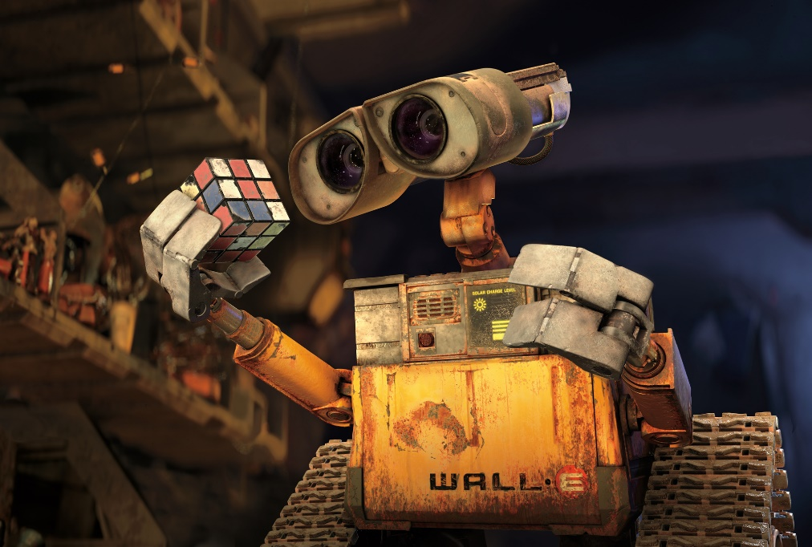
Giới thiệu về đội chơi
Giới thiệu qua về đội chơi (Tham khảo)
Đội chơi gồm các thành viên lần đầu tham gia thi robot, nhóm mình lập ra bởi những người bạn có cùng sở thích và niềm đam mê robot. Do đây là lần đầu lên nhóm mình đã phải đồng thời chuẩn bị và học hỏi nhiều kiến thức mới.
Nhóm mình lấy tên là Wall-E, đây là tên của một nhân vật robot hoạt hình của Disney, robot này đặc biệt so với các robot khác ở chỗ nó có khả năng tình cảm như con người. Đây cũng chính là suy nghĩ của nhóm mình, bọn mình muốn robot ngày càng chân thật, len lỏi được vào nhiều cuộc sống của con người.

Slide 3
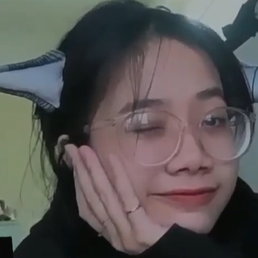

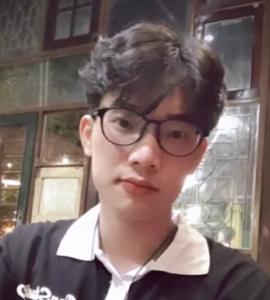

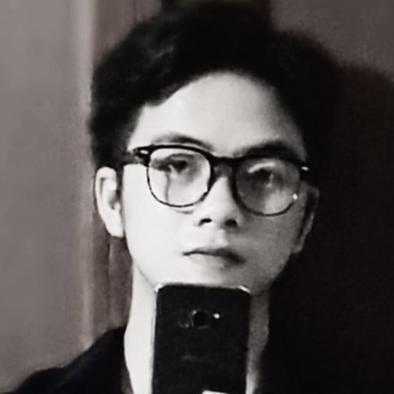
Giới thiệu về đội chơi
2. Ảnh các thành viên trong đội chơi (Tham khảo)
Truyền thông
Lắp ráp robot
Đội Trưởng
Điều khiển 1
Điều khiển 2

Slide 4
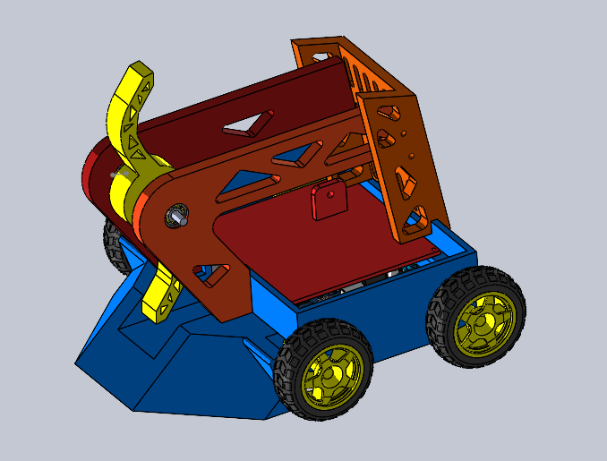
BÁO CÁO SƠ BỘ SẢN PHẨM
I. MÔ HÌNH TỔNG THỂ (Vẽ tay, Solid, Tinkercad bất kỳ phần mềm nào đều được )
Mục đích của mô hình tổng thể:
Biết được cấu tạo, hình dáng tổng thể
Chỉ rõ các cơ cấu vũ khí sử dụng
Cấu tạo và hoạt động chính
Vật liệu sử dụng
Thông tin chung về thiết bị
 Kích thước (cm) | Dài: 25cm | Rộng: 25cm | Cao: 20cm
 Vật liệu cấu tạo | Gỗ: 0/10 | Nhựa: 9/10 | Kim loại: 1/10
● Vũ khí bao gồm | 1 Cơ cấu xoay | 2. Cơ cấu nêm

Slide 5
BÁO CÁO SƠ BỘ SẢN PHẨM
II. MÔ TẢ CÁCH THỨC ROBOT DI CHUYỂN VÀ CHIẾN ĐẤU
Sử dụng điện thoại điều khiển qua Bluetooth di chuyển tấn công và lừa robot đối phương vào bẫy
Vũ khí sử dụng vũ khí quay vừa phòng thủ vừa tấn công
Cấu tạo xe gồm phần nêm đằng trước, đây là phần để đẩy đồng thời cũng nêm cho vũ khí xoay có khả năng quay đối thủ.

